Slide 1
Тема
«Подвиг Вали Богоявленской»
Проект выполнили
учителя начальных классов
БашмаковаА.Я.
Ефременко М.В.

Slide 2
Цель проекта:
Познакомиться с подвигом Вали Богоявленской
Задачи проекта:
Выявить и изучить исторические источники из школьного музея, семейных архивов, материалы интернета;
Посетить дом, где жила до войны Валя Богоявленская;
Собрать материал для проекта по данной теме;
Подготовить презентацию.

Slide 4
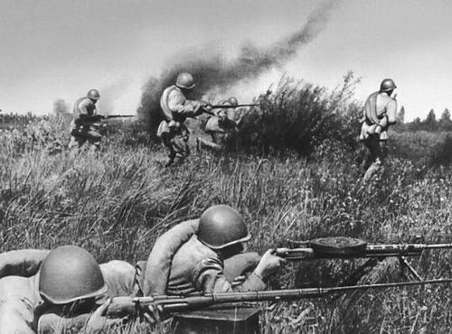

Slide 6
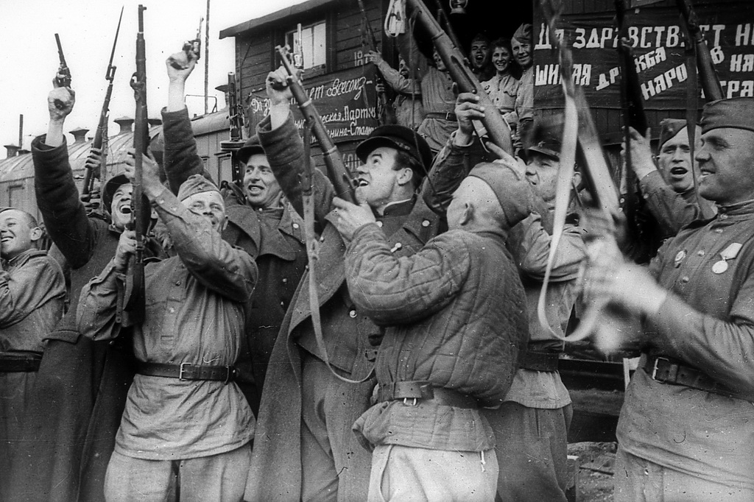

Slide 7
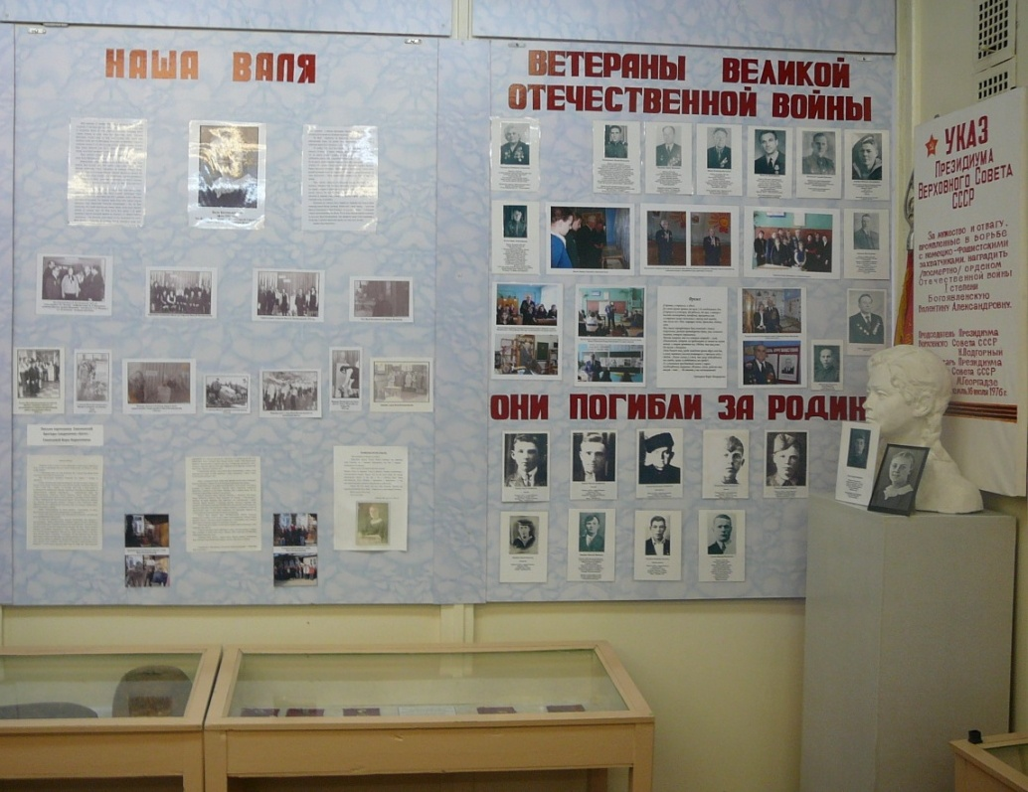
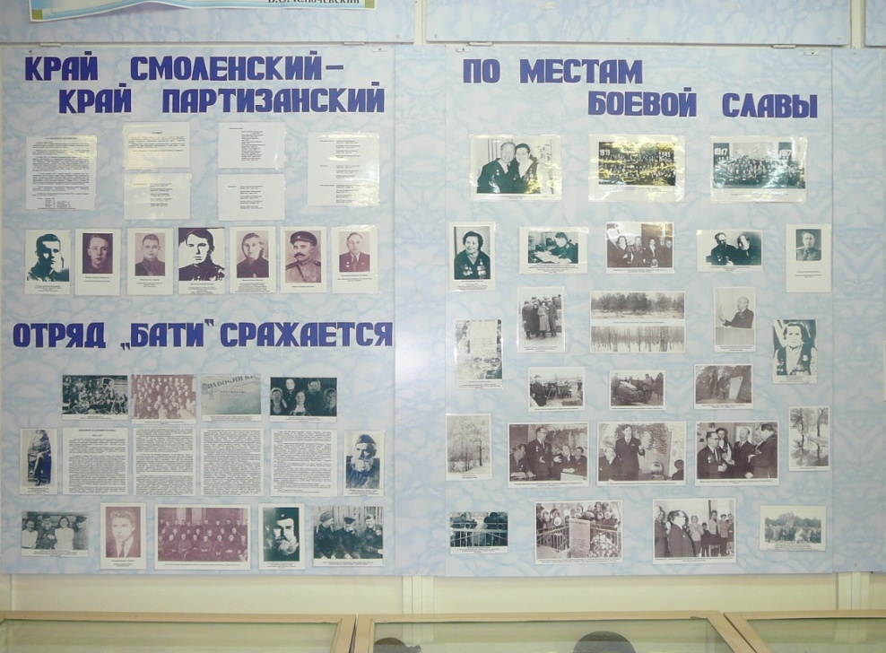
Краеведческий музей МБОУ СОШ №4
Экспозиция, посвящённая партизанскому движению
на Смоленщине.

Slide 8
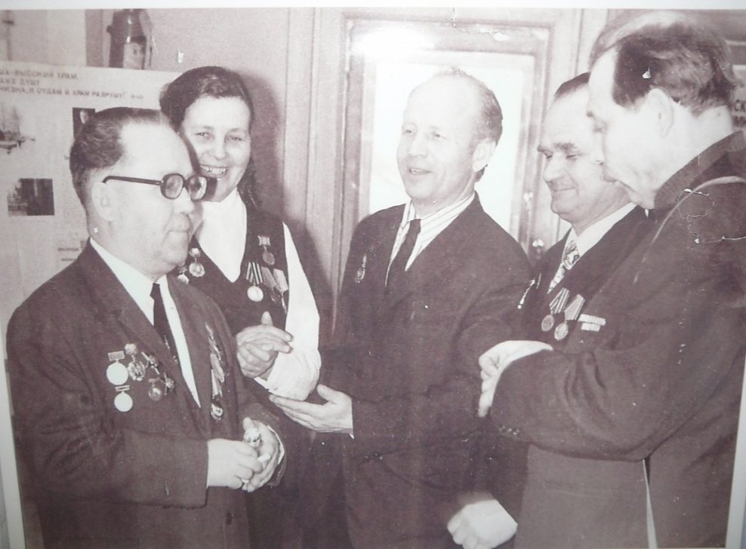
Первая встреча смоленских партизан, прибывших в нашу школу на празднование 30- летия Победы. 1975 г.

Slide 9
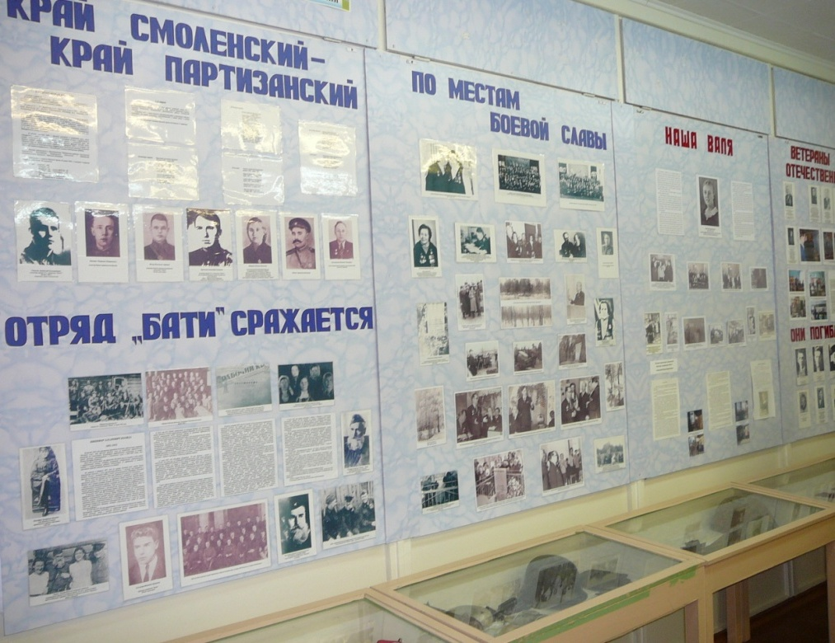
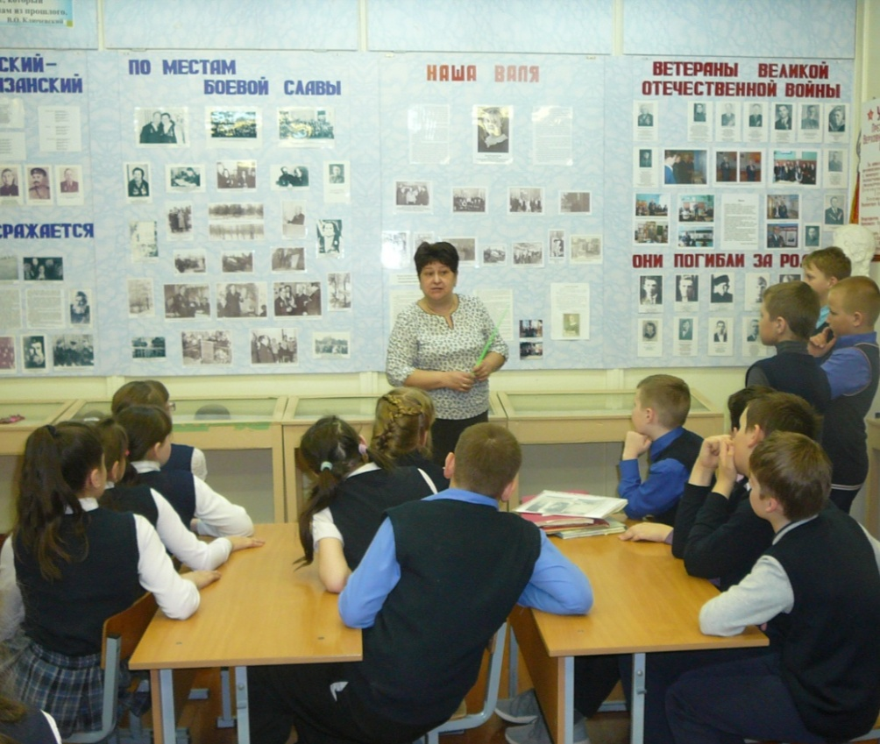

Slide 10
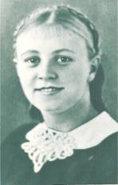
Валя Богоявленская
родилась 17 декабря 1924 года в пригороде Ногинска, селе Успенское. У неё было трудное детство. Когда девочке было 4 года, умер её отец.
Анастасия Васильевна Богоявленская не дала горю сломить себя, нашла силы воспитать детей, дать им образование. Валя, закончила 7 классов и поступила в медицинское училище.

Slide 11
С братьями Ивановыми, ветеранами Великой отечественной войны, наша школа познакомилась в 2004 году, когда учащиеся собирали материал к 60-летию победы о ветеранах Великой Отечественной войны – жителях Успенска. Рассказы Сергея Сергеевича Иванова помогли составить представление о жизни Вали Богоявленской.

Slide 12
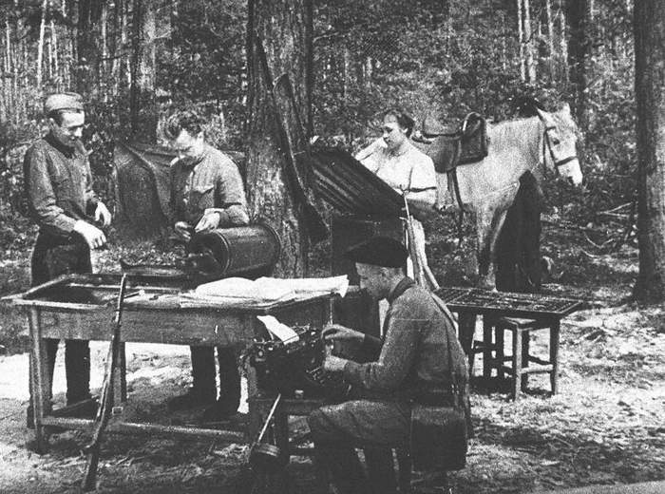
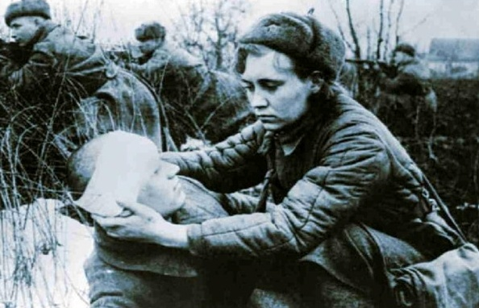
Валю направили работать в госпиталь
в глубине смоленских лесов.
Она была хорошей
медсестрой, умело перевязывала раны,
чутко и заботливо
ухаживала за больными.

Slide 13
Из письма партизанки
Симоновой Веры Кирилловны
«….В июле 1942 года я попала в наш партизанский госпиталь, где работала Валя БОГОЯВЛЕНСКАЯ медсестрой. На меня она произвела очень хорошее впечатление. … Она мне говорила тихо, ласково: „Ну, что – болит, потерпи малость, все пройдет, поправишься, и мы с тобой еще будем бить немцев“. Если кто-то бывало загрустит, Валя тут же берет свою гитару и начинает петь веселые песни и частушки. А частушки, как мне кажется, она сочиняла сама. Бывало запоет про офицеров, все ребята качаются от смеха. Валя пела и сама смеялась вместе с ребятами.Валя нравилась партизанам за ее хорошее отношение к больным, за ее медицинский уход. Я не видела Валю злой и усталой, Валя злилась только тогда, когда фашистские самолеты обстреливали из орудий наши села. И тогда она становилась злой и говорила: „Помните, фашистские гады, доберемся мы до Берлина, устроим вам баньку! Ох, и будете вы помнить нас!“. Не буду скрывать, я очень привязалась к Вале. И было печально расставаться с нею».

Slide 14
18 ноября 1942 год.
Село Петрищево Смоленской области.

Slide 15
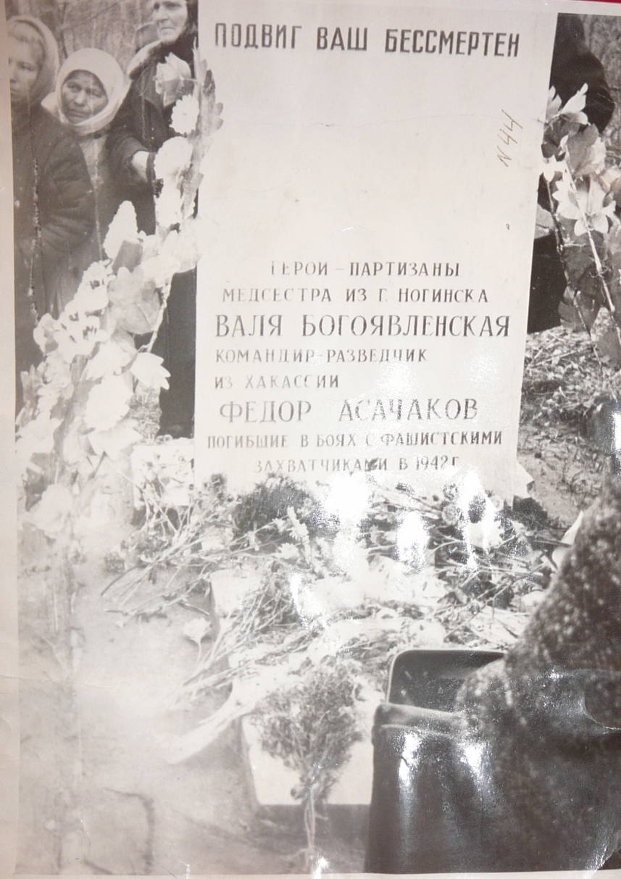
Учащиеся нашей школы у могилы героев – партизан: медсестры Вали Богоявленской и командира – разведчика Фёдора Асачакова, погибших в боях с фашистскими захватчиками в 1942 году.

Slide 16
Валя Богоявленская награждена медалью «За отвагу» и орденом Отечественной войны первой степени.

Slide 17
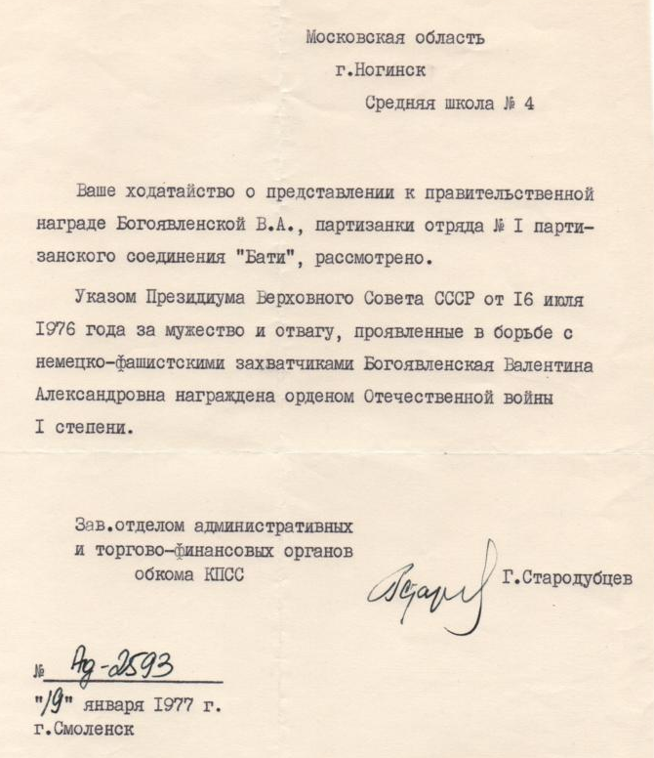
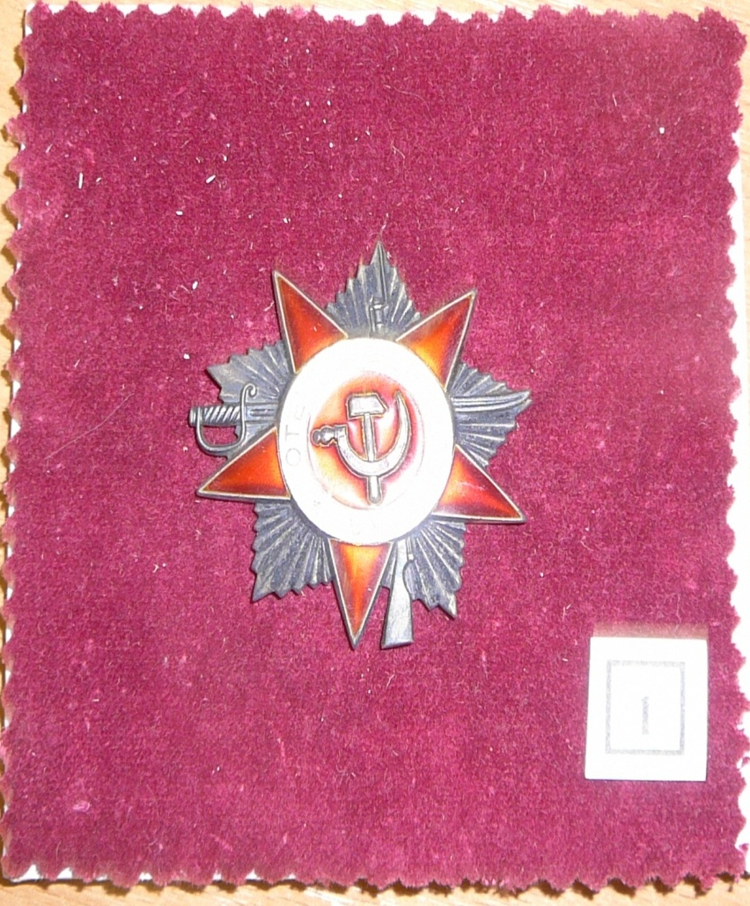

Slide 18
На доме, где жила Валя Богоявленская
до войны, установлена мемориальная доска.

Slide 19
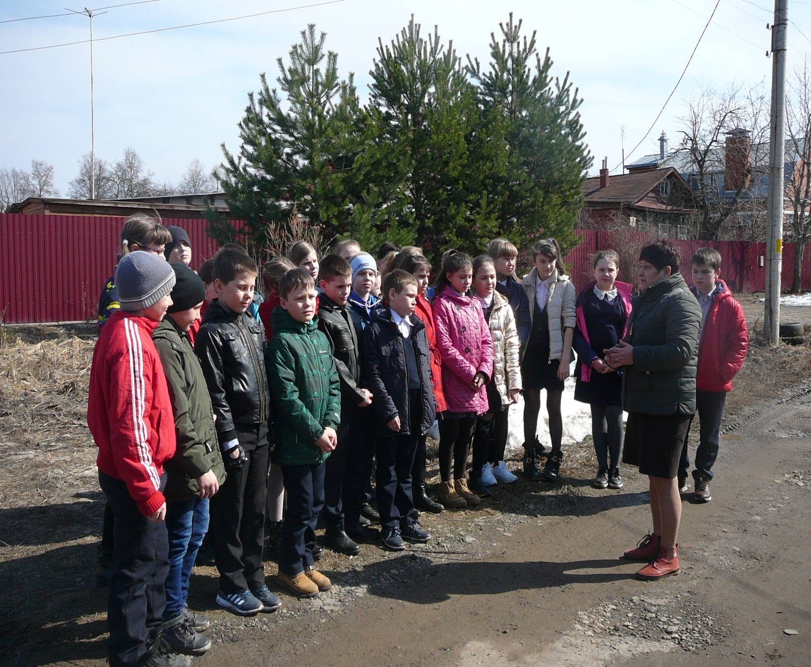
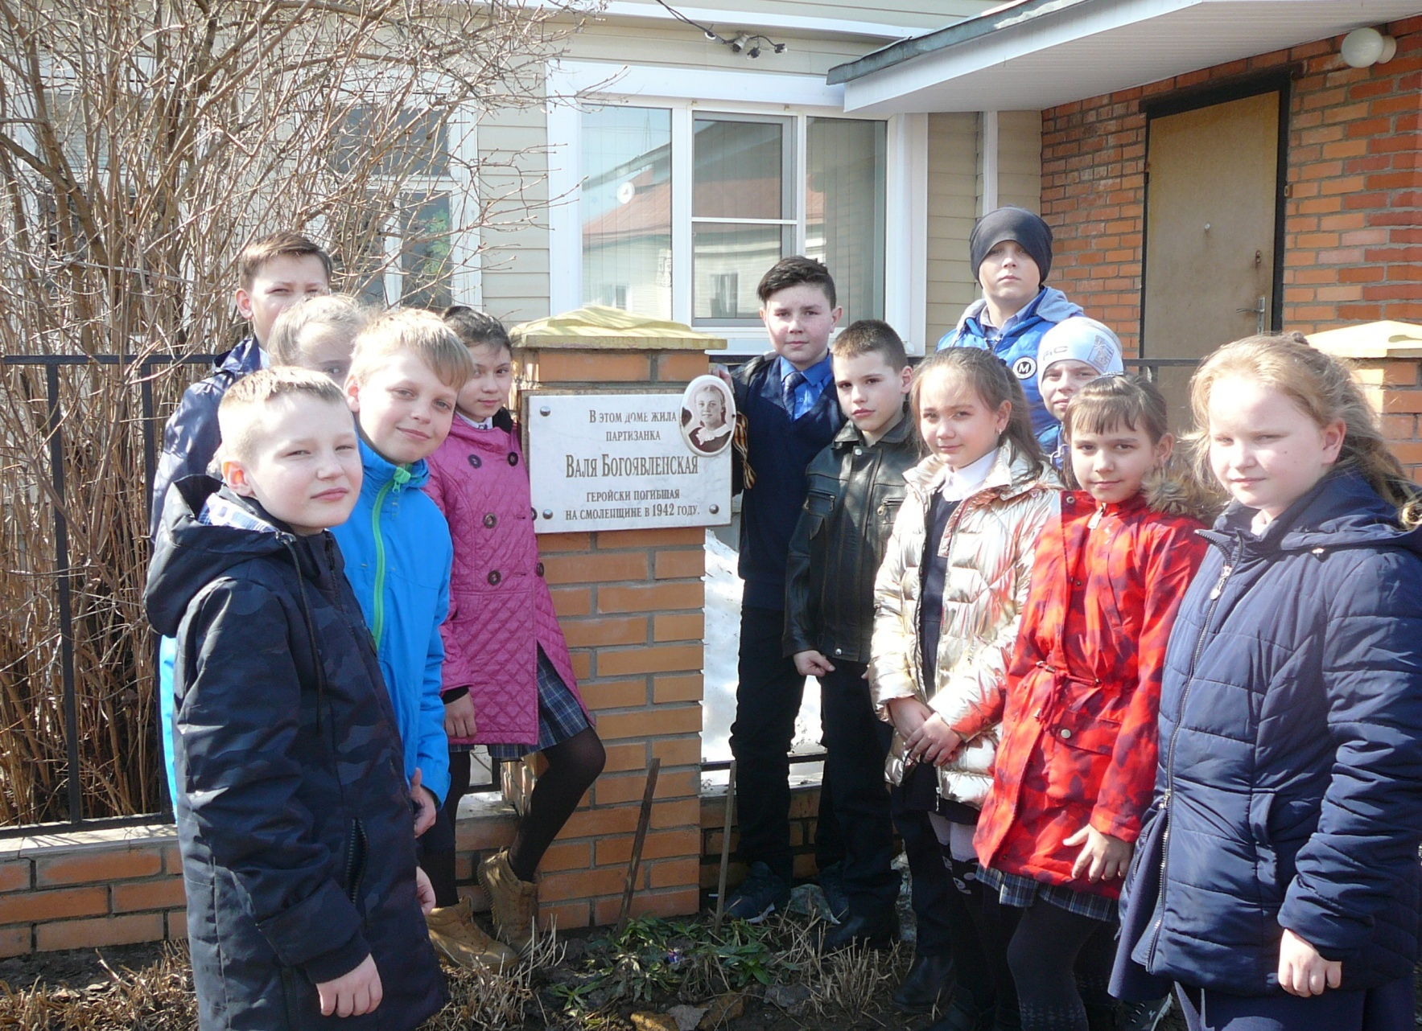
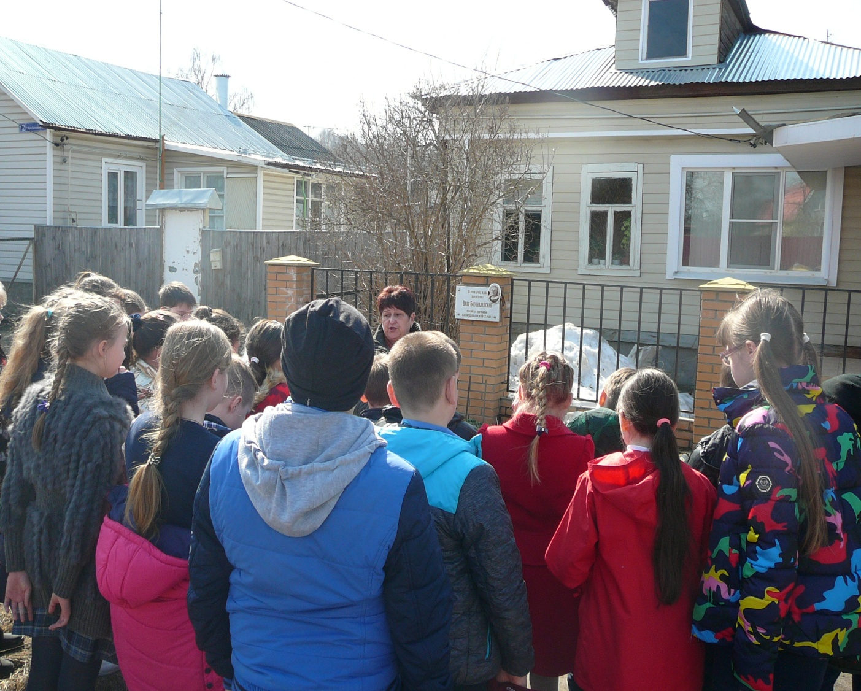

Slide 20
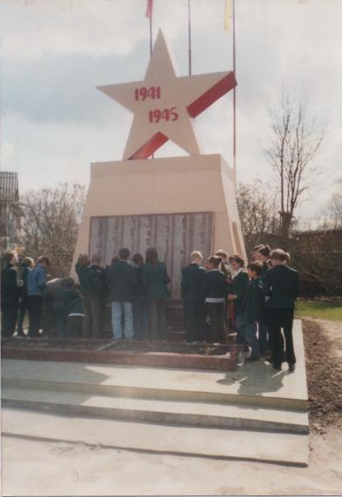
Каким путём ты не пошёл бы
В мой край – везде перед тобой
Он встанет, этот скромный столбик
С пятиконечною звездой.
И вспомнишь ты, что кто-то в жизни
Не домечтал, не долюбил…
Как много их в моей Отчизне,
Звездой увенчанных могил!
И нет, не дёшево свобода,
Земля и небо им дались!

Slide 21
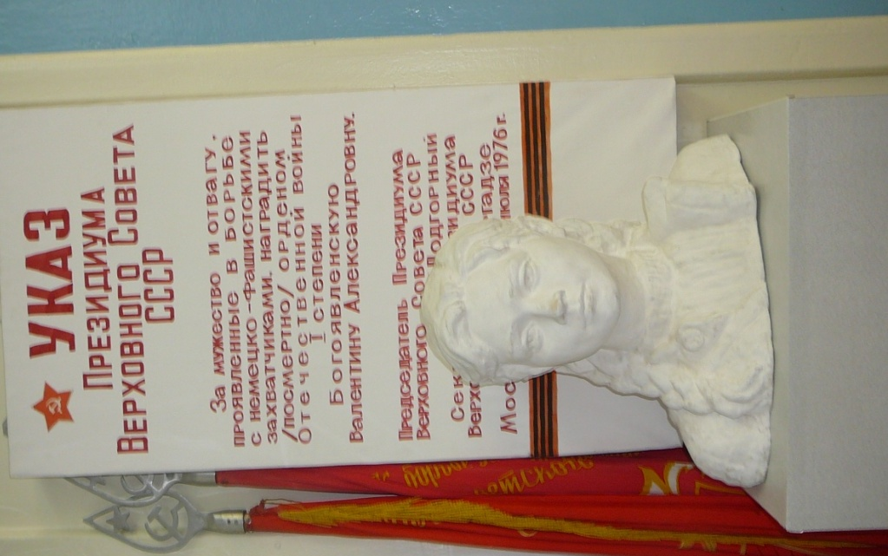
В музее нашей школы установлена скульптура Вали.

Slide 22
Великая Отечественная война показала всему миру, что победить русский народ нельзя. И если сегодня смеются дети, зреют хлеба на полях, если плавится сталь, то это только потому, что была победа.
Подвиг Вали Богоявленской учит нас
мужеству, героизму, любви к Родине.
Для себя мы сделали вывод, что на таких людей, как Валя Богоявленская, нужно равняться, поступать всегда честно, любить свою Родину и окружающих тебя людей.

Slide 24
Спасибо за внимание!

Slide 25
Источники и литература
Материалы школьного музея
Интернет https://yandex.ru/images
https://rosphoto.com/best-of-the-best/vtoraya_mirovaya_voyna-2589
http://dvorec.ru/holiday/velikaya_otehestvennaya_voyna_foto.php

